Slide 1
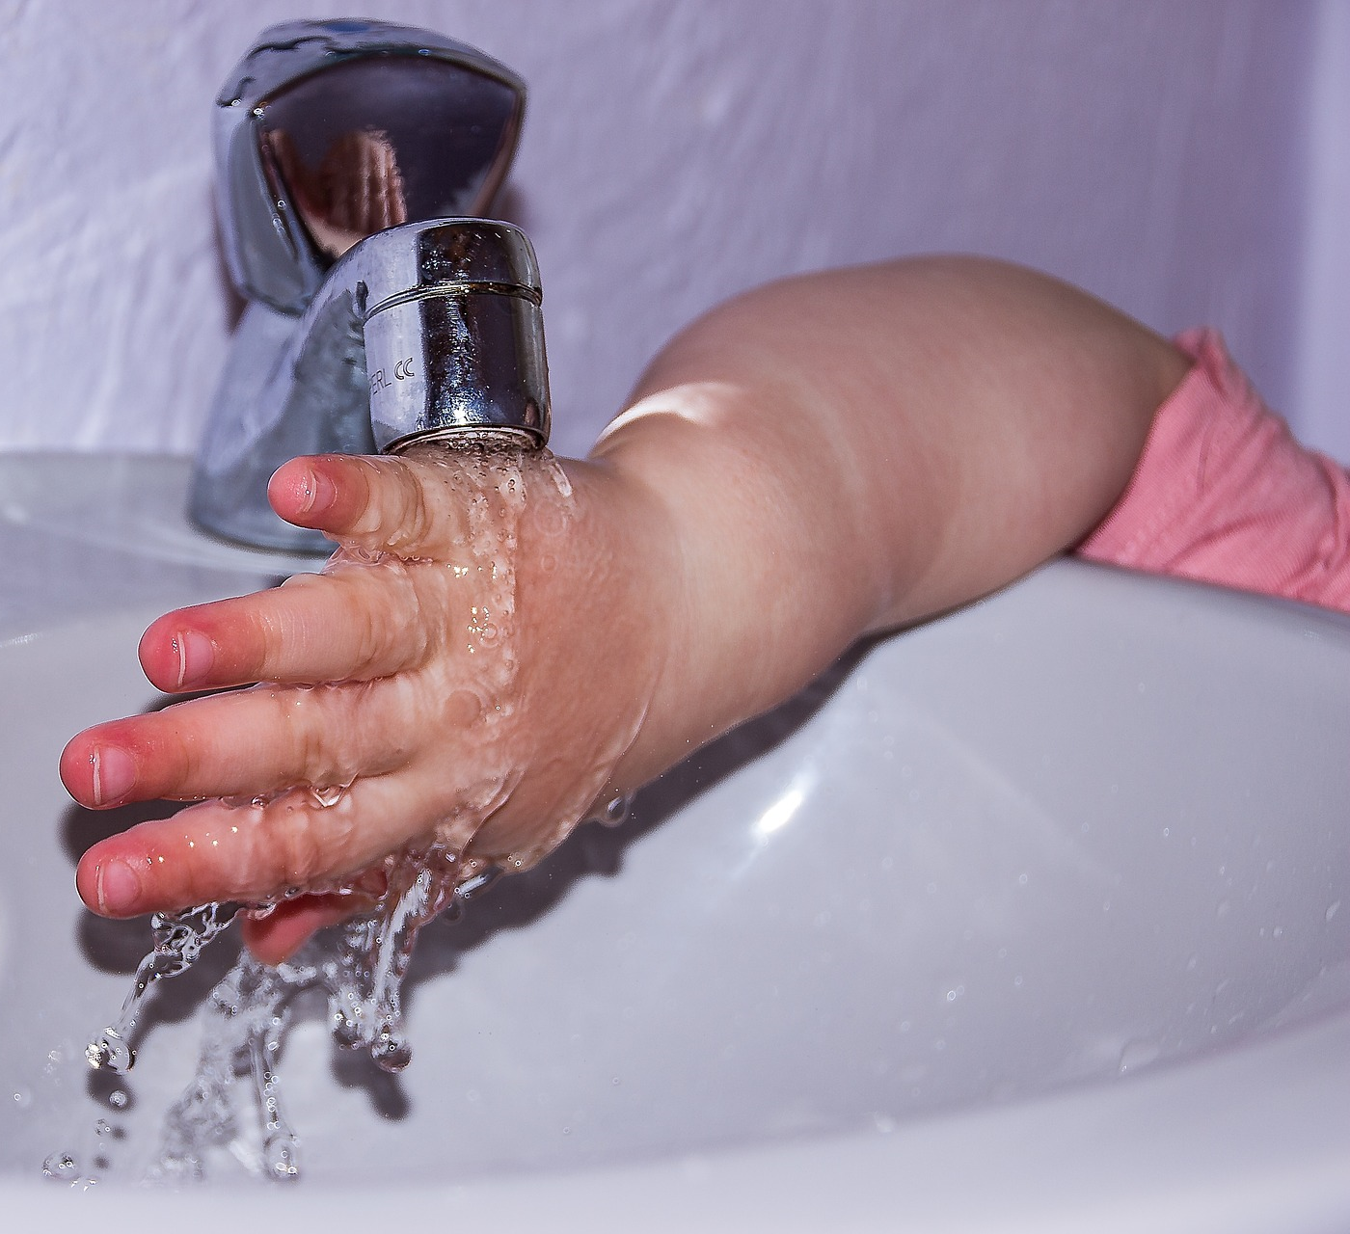


Perete li redovito ruke?
Perete li ruke pravilno?
Doznajte na poveznici!
Pravilno pranje ruku
Zbog čega je važno pravilno i redovito pranje ruku?
Zanimljivosti

Slide 2
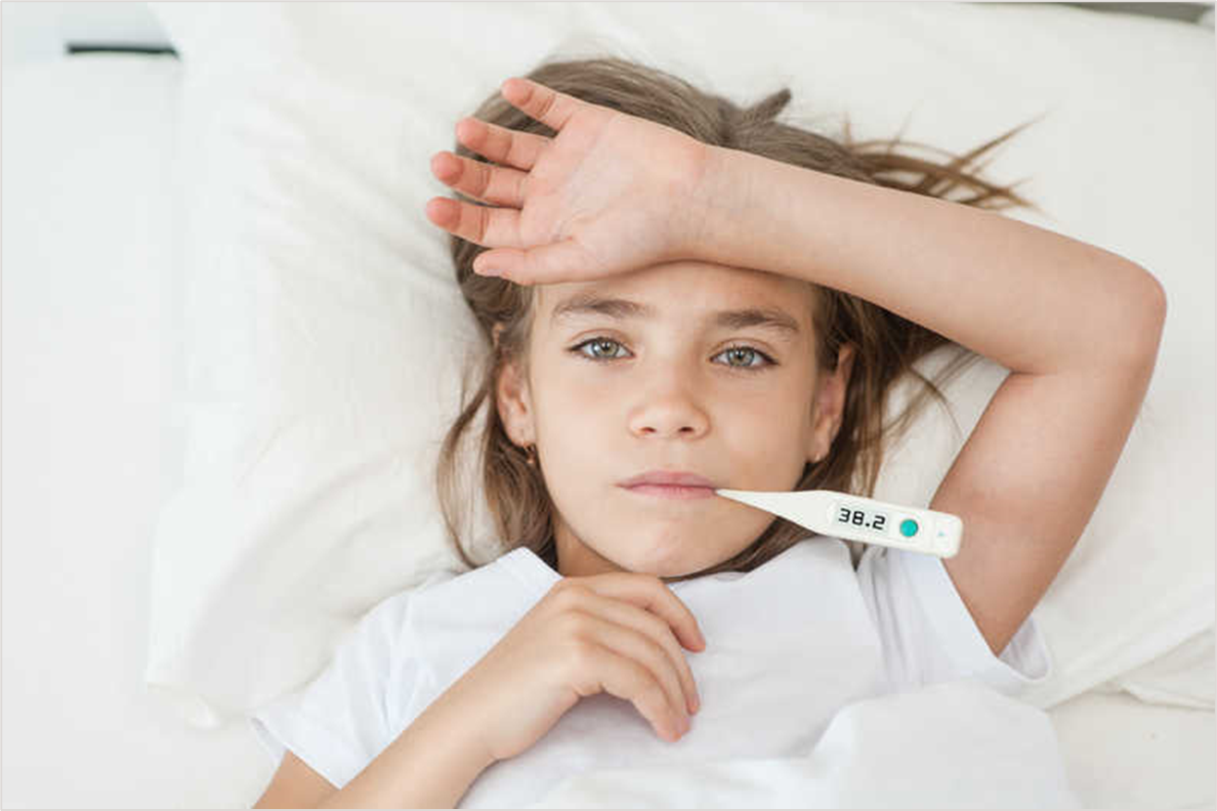
KAKO ZIMI ČUVATI ZDRAVLJE

Slide 3

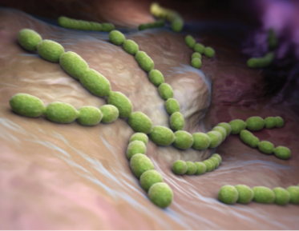

Zarazne čestice
Virusi
Bakterije
Pomoću aplikacije e-sfera očitajte Zappar kod na 69. stranici.
Virus gripe
Bakterija streptokok
– uzročnik upale pluća

Slide 4
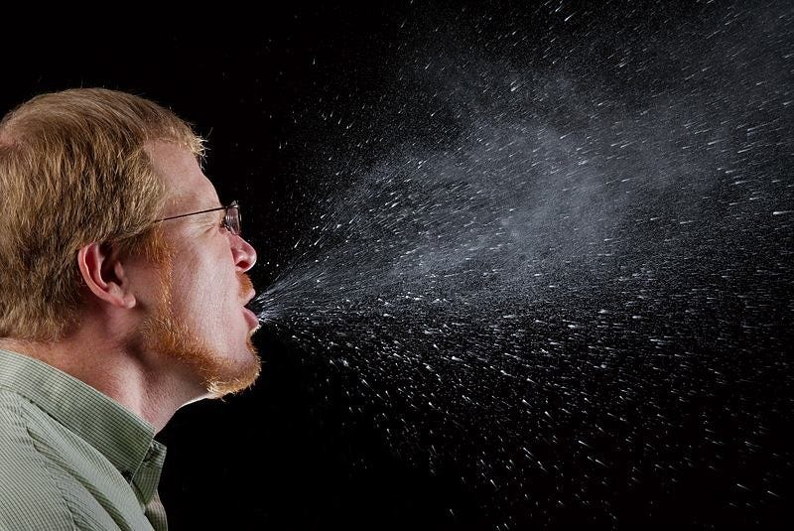
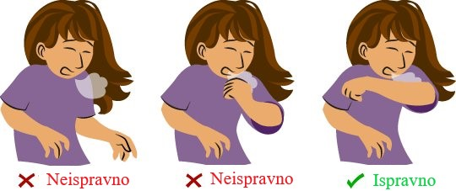

Kapljično širenje (kašljanje, kihanje)
Vizualno+
Kišu li i životinje?

Slide 5
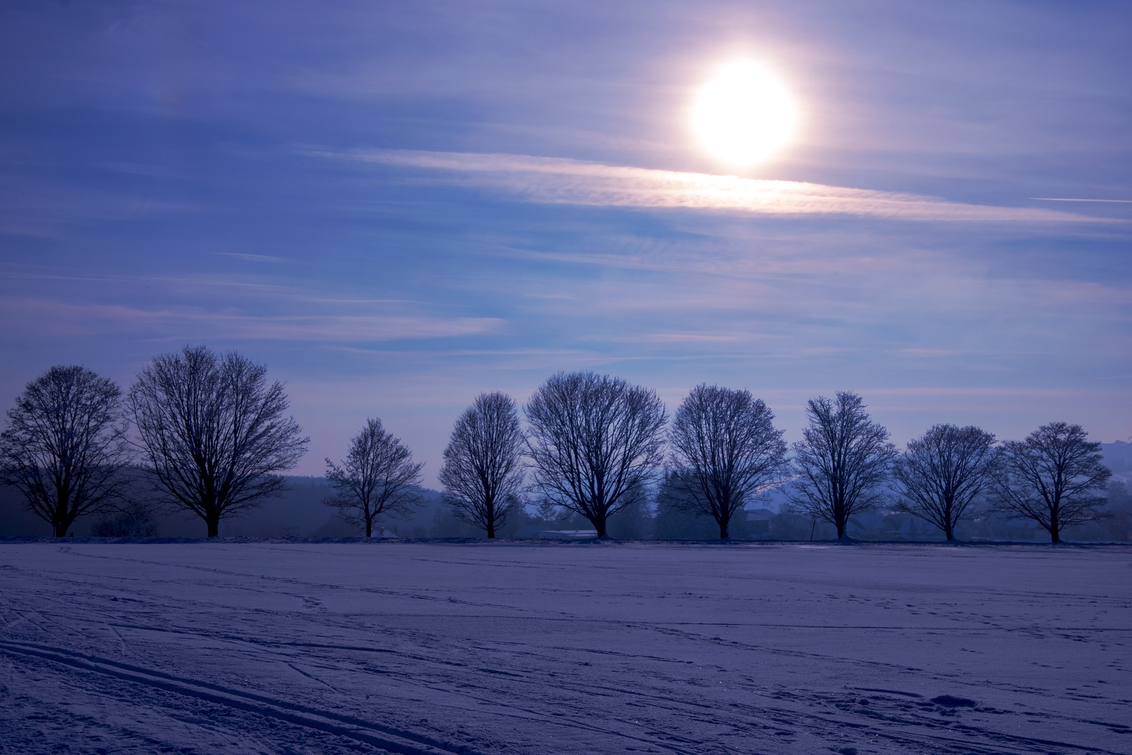
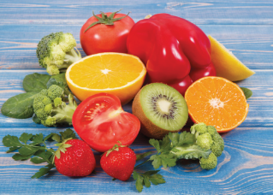
ZIMA – godišnje doba u kojem češće obolijevamo od zaraznih bolesti
Zanimljivosti
Zarazne čestice
  pogoduje im topao i vlažan zrak (zatvoreni prostori)
  manja količina UV zračenja (UV zračenje uništava zarazne čestice u zraku)
Ljudi
  Rjeđe borave i kreću se na otvorenom
  Zimska prehrana sadrži manje svježeg voća i povrća = manje vitamina i minerala – SMANJENA OTPORNOST ORGANIZMA NA BOLESTI

Slide 6
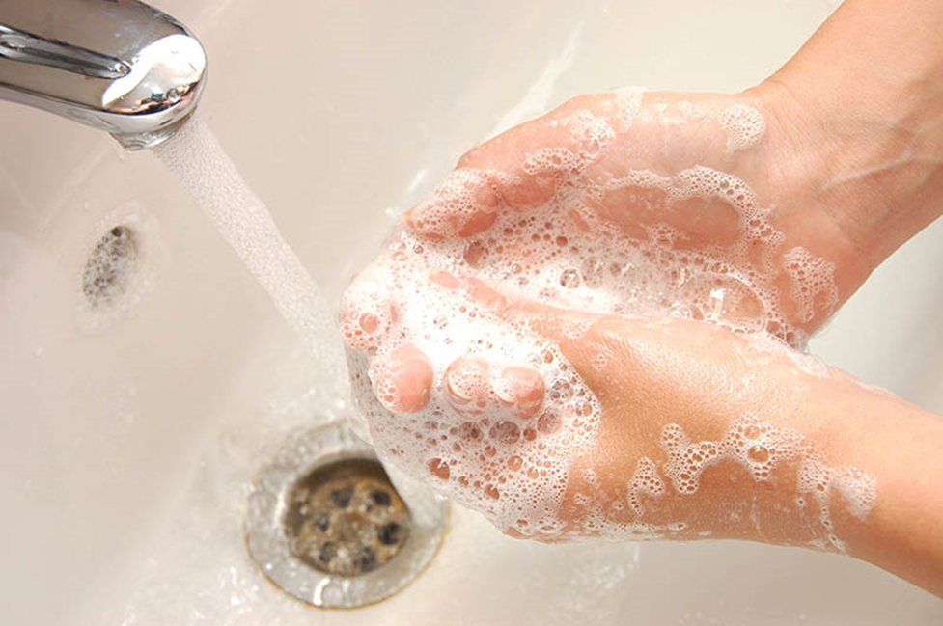

Kako spriječiti širenje uzročnika zaraznih bolesti
Vizualno+
Zanimljivosti
Prozračivati prostor u kojem boravimo
Boraviti na svježem zraku (Suncu)
Održavati higijenu
Ojačati imunitet (voće i povrće)
DDS Istraži
Kako se nositi s virozama

Slide 7
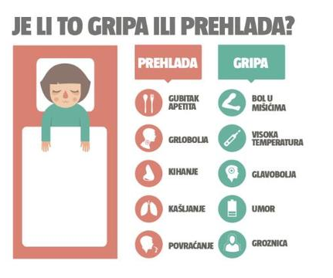
Zarazne bolesti dišnog sustava
Gripa
Prehlada
Angina (gnojna upala grla)
Upala pluća
Vizualno+

Slide 8
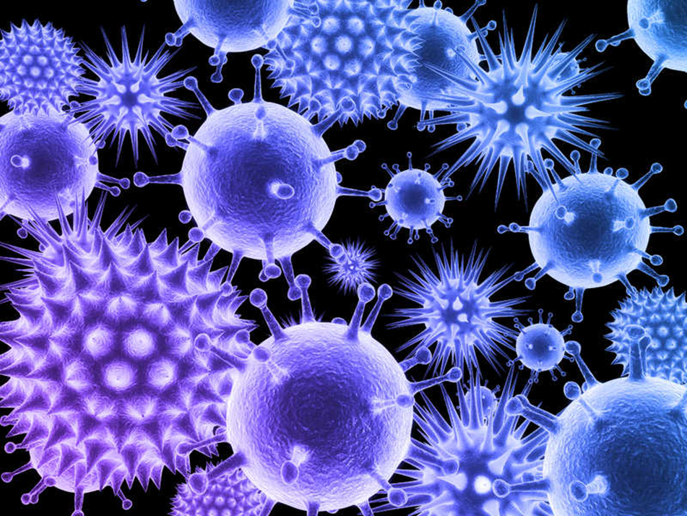
ŽIVO BIĆE MOŽE NASTATI SAMO IZ ŽIVOG BIĆA

Slide 9

Razvoj znanosti i tehnologije – otkriće mikroorganizama
Bakterije, gljivice

Slide 10

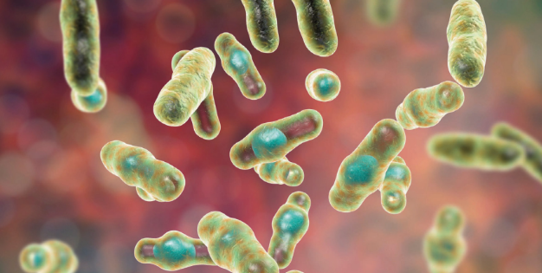
Bakterije i gljivice
Otporne bakterije
Preživljavanje nepovoljnih uvjeta u obliku SPORE
  čvrsta čahura koja štiti od nepovoljnih uvjeta
  stanje mirovanja
Kada nastupe povoljni uvjeti – razmnožavanje
Povećanje broja zaraznih čestica u organizmu – RAZVOJ BOLESTI

Slide 11
OTKRIĆE ŽIVOTNOG CIKLUSA MIKROORGANIZAMA
RAZUMIJEVANJE POJAVE BOLESTU
RAZUMIJEVANJE ŠIRENJA BOLESTI
SUZBIJANJE BOLESTI

Slide 12

Što mislite, treba li se cijepiti protiv gripe?

Slide 13
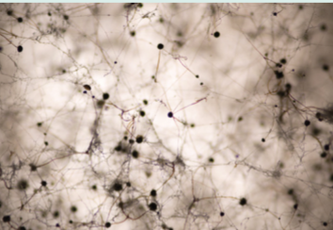
Crna plijesan
Gljivica
Naseljava vlažna mjesta
Vrlo štetna
Spore se nalaze i u zraku
Udisanje spora
  upala pluća
  bronhitis
  astma

Slide 14


Vježbom ponovi …
Kako zimi čuvati zdravlje

Slide 15
IZLAZNA KARTICA
3 ključna pojma koje potpuno razumijem | 2 ključna pojma koje djelomično razumijem | 1 ključni pojam koji uopće ne razumijem

Slide 16




Kako zimi čuvati zdravlje
Pojmovnik
Sažetak
Provjeri znanje

